Slide 2


Slide 3
Что помогало вам меняться в прошлом? Поддержка друзей? Ободрение? Какую роль играла молитва в тех изменениях, что вы видели в своей жизни?
Запишите сейчас свой ответ в бюллетенях или рабочих тетрадях ________________________________

Slide 4
^{11:25} И Иисус продолжал: «Я славлю Тебя, Отец, Господь неба и земли, за то, что Ты, утаив от мудрецов и ученых, открыл это младенцам. ²⁶ Да, Отец, это было угодно Тебе!» ²⁷ Отец вверил Мне все. Никто не знает Сына, кроме Отца, и никто не знает Отца, кроме Сына и того, кого Сын избирает, чтобы открыть ему Отца.
(Евангелие от Матфея 11:25-27)

Slide 5
^{11:28} Придите ко Мне, все уставшие и обремененные, и Я успокою вас. ²⁹ Возьмите на себя ярмо Мое и научитесь у Меня, потому что Я кроток и мягок сердцем, и вы найдете покой вашим душам. ³⁰ Ведь Мое ярмо не тяжело, и Моя ноша легка.
(Евангелие от Матфея 11:28-30)

Slide 6
С ЧЕГО МЫ НАЧАЛИ:
Изучая молитву «Отче наш», мы увидели, что молитвой Бог к переменам побуждает меня. Меня мотивирует:
Правильное понимание молитвы
Принятие Богом меня в молитве
Простота молитвы
Проявление благодати Богом в ответах
Приближение к Богу в молитве

Slide 7
МОЛИТВОЙ БОГ ПРЕОБРАЖАЕТ ДУШУ
Это происходит тогда, когда молитва:
Питает меня Словом Божьим
Принимает, что Бог по-разному меня меняет
Прививает духовные привычки
Подталкивает помогать другим
Подводит к ожиданию роста
Посвящает душу росту

Slide 8
МОЛИТВА ПИТАЕТ ПИСАНИЕМ:
^{11:28} Придите ко Мне, все уставшие и обремененные, и Я успокою вас. ²⁹ …и вы найдете покой вашим душам. ³⁰ Ведь Мое ярмо не тяжело, и Моя ноша легка.
(Матфея 11:28-30)
^{6:16} …расспросите о древних тропах, о том, где лежит добрый путь, и идите по нему, и найдете покой своим душам…
(Иеремия 6:16)

Slide 9
^{4:4} Иисус ответил: «Написано: “Не одним хлебом живет человек, но и каждым словом, исходящим из уст Божьих”».
(Матфей 4:6)
^{8:3} Он смирял тебя… чтобы научить тебя, что не одним хлебом живет человек, но и каждым словом, исходящим из уст Господа.
(Второзаконие 8:3)

Slide 10
СЕМЬ ПУТЕЙ ВЗАИМОДЕЙСТВИЯ С ПИСАНИЕМ:
Мы слушаем Слово на проповеди
Мы читаем Слово каждый день
Мы изучаем Слово регулярно
Мы молимся Словом каждый день
Мы запоминаем слова Писания наизусть
Мы размышляем над Словом
Мы применяем Слово в нашей жизни

Slide 11
ВО ЧТО МЫ ВЕРИМ:
Что такое молитва?
Молитвой мы изливаем наши сердца Богу в прославлении, благодарности, прошении и исповедании греха.
(Катехизис нового города 2012-го года,
вопрос № 38)

Slide 12
Мы растём тогда, когда мы питаемся Божьим Словом. Это пища для нашей души.
Готовы ли вы посвятить себя этому вместе с нами? Хотим ли мы на самом деле меняться? Насколько наши молитвы ведомы сегодня Словом Божьим? Подражаем ли мы псалмопевцам в том, как мы молимся? Используем ли молитву «Отче наш» как путеводную звезду в нашем общении с Господом?
Молитвой Бог преображает меня

Slide 13
МОЛИТВА ПРИНИМАЕТ, ЧТО БОГ ПО-РАЗНОМУ МЕНЯ МЕНЯЕТ
^{11:25} И Иисус продолжал: «Я славлю Тебя, Отец, Господь неба и земли, за то, что Ты, утаив от мудрецов и ученых, открыл это младенцам. ²⁶ Да, Отец, это было угодно Тебе!»
(Евангелие от Матфея 11:25-26)

Slide 14
ЧЕТЫРЕ СПОСОБА ОБУЧЕНИЯ:
Кому-то нужно услышать
Кому-то нужно увидеть
Кому-то нужно обсудить
Кому-то нужно применить
^{33:14} Бог говорит либо так, либо иначе…
(Книга Иова 33:14)

Slide 15
Наше духовное путешествие «40 дней молитвы» даёт вам возможность воспользоваться всеми четырьмя способами.
Что обычно помогает вам расти? Что вам даётся проще? Уделяем ли мы внимание тому, чтобы использовать все доступные способы, чтобы расти и развиваться?
Молитвой Бог преображает меня

Slide 16
^{11:27} Отец вверил Мне все. Никто не знает Сына, кроме Отца, и никто не знает Отца, кроме Сына и того, кого Сын избирает, чтобы открыть ему Отца. ²⁸ Придите ко Мне, все уставшие и обремененные, и Я успокою вас. ²⁹ Возьмите на себя ярмо Мое и научитесь у Меня, потому что Я кроток и мягок сердцем, и вы найдете покой вашим душам. ³⁰ Ведь Мое ярмо не тяжело, и Моя ноша легка.
(Евангелие от Матфея 11:25-30)

Slide 17
ДУХОВНЫЕ ПРИВЫЧКИ:
Мы стремимся культивировать такие привычки, как молитва, уединение с Богом, личное изучение Писания, пост, ведение молитвенного дневника, участие в домашней дискуссионной группе, общение, служение, жертвенность и так далее.
40 дней, 6 недель дают нам шанс выработать и закрепить эти важные духовные привычки

Slide 18
Разница между успешными и неуспешными людьми в том, что успешные люди развивают хорошие привычки!
Готовы ли мы посвятить себя этим духовным дисциплинам на ежедневной основе на протяжении ближайших 40 дней? Или мы всё ещё ожидаем, что перемены в нашей жизни наступят как-то сами по себе?
Молитвой Бог преображает меня

Slide 19
МОЛИТВА ПОДТАЛКИВАЕТ ПОМОГАТЬ ДРУГИМ:
^{11:25} И Иисус продолжал: «Я славлю Тебя, Отец, Господь неба и земли, за то, что Ты, утаив от мудрецов и ученых, открыл это младенцам. ²⁶ Да, Отец, это было угодно Тебе!» ²⁷ Отец вверил Мне все. Никто не знает Сына, кроме Отца, и никто не знает Отца, кроме Сына и того, кого Сын избирает, чтобы открыть ему Отца.
(Евангелие от Матфея 11:25-27)

Slide 20
Мы привыкли воспринимать духовный опыт как что-то настолько личное, что мы не в праве и делиться этим с кем-либо. Иисус же использует свой духовный опыт, чтобы помочь другим.
Мы растём в любви только тогда, когда общаемся с другими людьми.

Slide 21
Принадлежим ли мы сегодня к домашней дискуссионной группе? Когда мы последний раз были на ней? Кто знает, что именно происходит в нашей жизни сейчас? Кто молится вместе с нами? Кому мы рассказываем о том, как Бог открывается нам? Вместе с кем мы растём?
Молитвой Бог преображает меня

Slide 22
МОЛИТВА ПОДВОДИТ К ОЖИДАНИЮ РОСТА:
^{11:25} И Иисус продолжал... ²⁸ Придите ко Мне, все уставшие и обремененные, и Я успокою вас.
(Евангелие от Матфея 11:25 и 28)

Slide 23
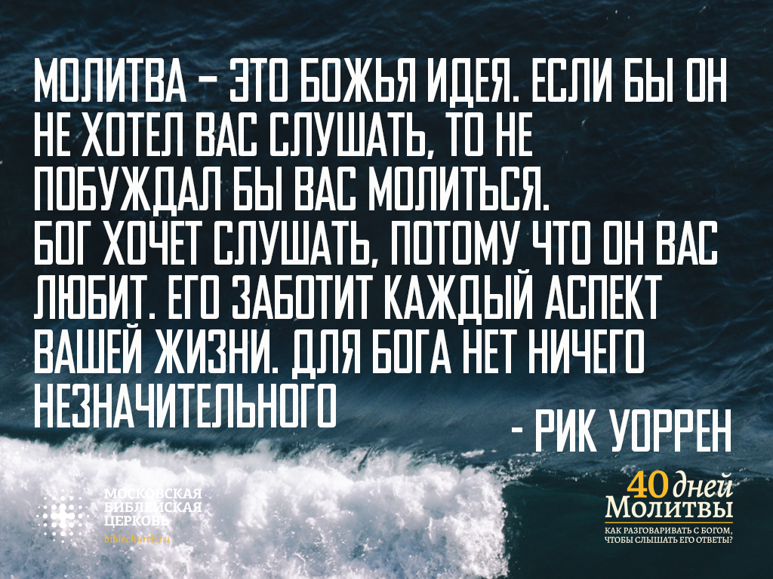

Slide 24
Приступая к этому духовному путешествию, ожидаем ли мы, что мы будем другими в конце пути? Или уже сейчас мы заранее готовим себя к тому, что ничего не выйдет? Ожидаем ли мы перемен в нашем сердце и в нашей жизни? Ждём ли ответов на молитвы?
Молитвой Бог преображает меня

Slide 25
ЭТО СТОИТ ЗАПОМНИТЬ:
^{15:7} Если вы будете во Мне и если Мои слова будут в вас, то все, о чем бы вы ни попросили, получите.
(Евангелие от Иоанна 15:7)

Slide 26
МОЛИТВА ПОСВЯЩАЕТ ДУШУ РОСТУ:
^{11:28} Придите ко Мне, все уставшие и обремененные, и Я успокою вас. ²⁹ Возьмите на себя ярмо Мое и научитесь у Меня, потому что Я кроток и мягок сердцем, и вы найдете покой вашим душам. ³⁰ Ведь Мое ярмо не тяжело, и Моя ноша легка.
(Евангелие от Матфея 11:28-30)

Slide 27
Насколько важно для нас вырасти духовно за эти 40 дней? Посвятим ли мы себя росту? Или мы удовлетворены своим духовным состоянием сейчас? Готовы ли мы сделать приоритетом наш духовный рост и развитие?
Молитвой Бог преображает меня.

Slide 28


Slide 29
МОЛИТВОЙ БОГ ПРЕОБРАЖАЕТ ДУШУ
Это происходит тогда, когда молитва:
Питает меня Словом Божьим
Принимает, что Бог по-разному меня меняет
Прививает духовные привычки
Подталкивает помогать другим
Подводит к ожиданию роста
Посвящает душу росту

Slide 30
В СЛЕДУЮЩИЙ РАЗ:
Все мы хотим не просто произносить слова, но ощущать присутствие Бога в нашей жизни.
В следующий раз, отвечая на вопрос: «Как испытать Божью силу в молитве?», мы увидим, что Бог молитвой не только побуждает меня к переменам, но и преображает моё сердце.

Slide 31
Вполне возможно, что волшебные перемены, что все мы ждём в нашей жизни, сокрыты в тех вещах, что мы избегаем и предпочитаем не делать в нашей жизни.
Мы и не представляем себе, как наша жизнь начнёт меняться, если только мы посвятим себя ежедневной практике чтения Божьего Слова и молитве.

Slide 32
МОЁ РЕШЕНИЕ
И ПОСВЯЩЕНИЕ:
У каждого из нас есть простой выбор на следующие 40 дней.
Ничего не делать. Всё пропустить, жалеть себя и со стороны смотреть, как другие меняются.
Посвятить себя переменам в своей жизни
Если вы выбрали последнее, подпишите посвящение «40 дней молитвы», если вы ещё не сделали этого.

Slide 33
ПРИМЕНЕНИЕ:
Сделайте молитву неотъемлемой частью вашей жизни. Прямо сейчас выберите то время, которое лучше всего подходит именно вам. Лучшее время для молитвы – это когда вы чувствуете себя лучше всего.
Поставьте себе ежедневное напоминание в телефоне, которое не даст вам пропускать это особое время с Богом.

Slide 34
«Доступ к богатствам, которые мы имеем в Боге, мы получаем путём молитвы. Она являет собой связь людей с Богом... Опыт, который Он им даёт, когда это необходимо, состоит в том, что они верят в истинность простых слов Божьих, верят, что это не ложь и не суета».
- Жан Кальвин
«Наставления в Христианской вере», книга III, глава 20 «О молитве»

